Slide 1




DÉSAMBIGUÏSATION DES MOTS POLYSÉMIQUES DE LA VILLE DANS DES ROMANS DE SCIENCE-FICTION
Auteurs:
Sami GUEMBOUR (Univ Gustave Eiffel, ENSG, IGN, LASTIG)
Catherine DOMINGUÈS (Univ Gustave Eiffel, ENSG, IGN, LASTIG)
Bruxelles - 25 juin 2024
JADT 2024 : 17th International Conference on Statistical Analysis of Textual Data

Slide 2
Contexte
Ce papier s'inscrit dans le cadre du projet PARVIS1, pour PARoles de VIlleS.
Le projet PARVIS vise à analyser les représentations de la ville future afin de mettre en lumière les thèmes et les défis associés aux imaginaires urbains futuristes.
Cet article décrit une tâche de désambiguïsation, annexe d’un travail antérieur [Guembour et al., 2023] réalisé dans le cadre du projet PARVIS.
1 : https://parvis.hypotheses.org/

Slide 3
Contexte
Dans [Guembour et al., 2023]:
Caractérisation de la ville du futur à partir d'un corpus de romans de science-fiction (Corpus PARVIS) en identifiant les éléments urbains, objets et lieux.
Utilisation d’une ressource terminologique regroupant des mots de la ville.
Analyse des romans où la ville constitue un contexte essentiel, identifiés comme ceux où les mots de la ressource terminologique sont les plus présents.

Slide 4
Présentation du corpus PARVIS
Le corpus PARVIS regroupe 131 romans de science-fiction, totalisant 1 056 287 phrases et 29 038 420 mots (segmentations effectuées avec : NLTK [Bird et al., 2009]).
Tous les romans du corpus PARVIS sont en français, soit traduits, soit écrits directement dans cette langue.
Les romans du corpus ont été publiés entre 1961 et 2020.
Notes:
1- Les romans sélectionnés font référence, du point de vue de leur narration, de leurs thèmes et de leur esthétique, concernant les deux sujets d’étude de PARVIS : le changement climatique et la vie urbaine.
3- La construction du corpus s’achève en 2020 afin d’exclure les œuvres créées pendant la période liée à la pandémie de COVID-19.

Slide 5
Construction d’une ressource terminologique
La ressource terminologique a été construite comme un sous-ensemble du lexique de l'ouvrage « Les mots de la ville » [Topalov et al., 2010].
L’ouvrage regroupe 533 mots, principalement des noms, désignant des éléments de la ville (lieux et objets).
Seulement 183 mots du lexique sont employés dans le corpus PARVIS.

Slide 6

Problématique
Certains mots de la ressource terminologique sont polysémiques, et ne sont pas toujours employés dans le contexte de la ville.

Slide 7
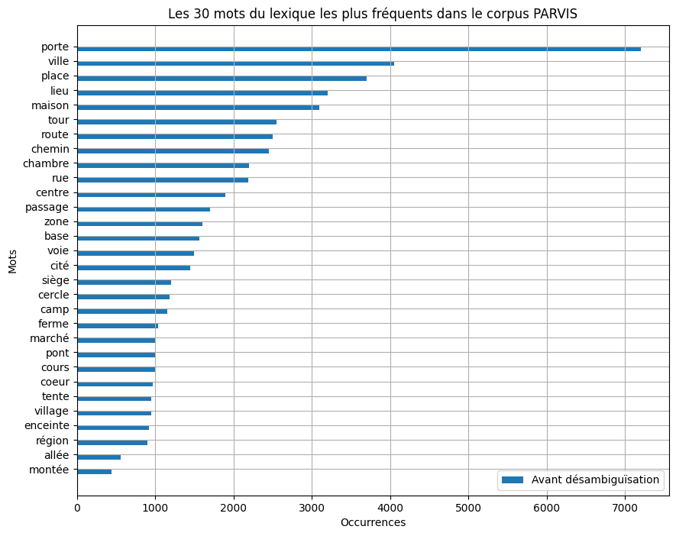
Problématique

Slide 8
Problématique

Slide 9
Problématique
Exemples :
Le mot "cité" peut correspondre au nom "cité" (qui appartient au lexique de la ville), mais aussi être le participe passé du verbe "citer", qui n’appartient pas au lexique de la ville.
La polysémie est liée au contexte d’emploi du mot et non à son étiquette grammaticale. Par exemple, l’étiquette grammaticale du mot "centre" est la même dans les expressions «Le centre de la ville » et « Le centre de gravité» (dans les deux cas, c'est un nom), mais le mot n’est lié à la ville que dans la première expression.
Notes:
2 : ce qui fausserait les résultats de la méthode développée.

Slide 10
Objectif
Identifier les occurrences des mots de la ressource terminologique en lien avec le thème de la ville.
Distinguer ceux employés dans le contexte de la ville de ceux qui ne le sont pas.
Proposer une méthode de désambiguïsation des 15 mots polysémiques les plus fréquents.
Notes:
3 : En outre l’objectif est aussi d’éliminer les mots qui, sans être réellement polysémiques, ne sont pas employés dans un contexte urbain, comme par exemple centre de la ville (contexte urbain) et centre de la Terre (contexte non urbain)

Slide 11
Méthode
La méthode proposée vise à donner, pour chaque occurrence de mot polysémique, une réponse booléenne à la question : "le contexte d’emploi de cette occurrence est-il associé à la ville ? ».
Elle est fondée sur une méthode de classification.
Pour chaque mot polysémique à désambiguïser, un classifieur est construit par apprentissage.
Chaque classifieur classe une phrase contenant le mot polysémique sur lequel il est entraîné.
Notes:
pour identifier le contexte d’emploi du mot dans la phrase (contexte de la ville ou non)

Slide 12
Méthode
La construction des classifieurs repose sur :
L’annotation des phrases qui contiennent les mots polysémiques.
L’entraînement des classifieurs.

Slide 13
1- Annotation des phrases

Slide 14
Annotation des phrases
Construction des jeux de données pour l’entraînement et le test des classifieurs.
Annotation des phrases contenant les mots polysémiques pour la construction de ces jeux de données :
Attribution de l’étiquette "1" lorsque le mot polysémique de la phrase fait référence à la ville (comme : Le virus se déplaçait d’un quartier de la cité à l’autre) ,
Attribution de l’étiquette "0" dans le cas contraire (comme : Elle l’a cité comme une sorte de réincarnation) ,
Les phrases correspondant à des emplois figés ou métaphoriques du mot ont été annotées "0", (comme : l’individualisme avait pris place).

Slide 15
Jeux de données d’entraînement
Constitution d’un jeu de données d’entraînement pour chacun des 15 mots polysémiques les plus fréquents dans le corpus PARVIS.
Chaque jeu de données d’entraînement regroupe des phrases extraites du corpus PARVIS.
Les phrases contiennent des exemples dans lesquels les mots polysémiques sont utilisés pour parler de la ville, ainsi que des exemples où ces mots ont d'autres sens.
80 % des phrases de ces jeux de données ont été destinées à l’entraînement des classifieurs (les 20 % restants constituent le jeu de test).

Slide 16
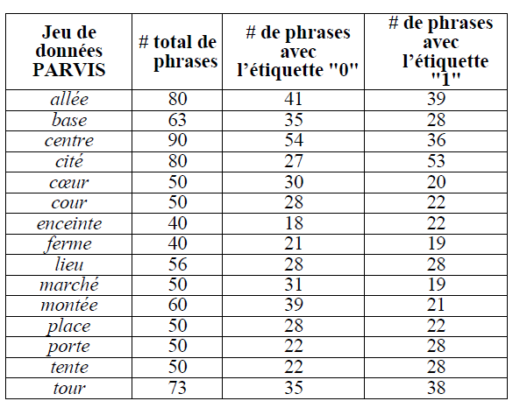
Jeux de données d’entraînement
Table 1. Description de chaque jeu de données d’entraînement

Slide 17
Jeux de données de test
Objectif supplémentaire : évaluer et éprouver la robustesse de la méthode.
Jeux de données de test pour chacun des 15 mots polysémiques :
Des phrases extraites du corpus PARVIS.
Des phrases extraites du corpus du Grand Débat National (GDN).
Caractéristiques du corpus du GDN :
Constitué de contributions écrites librement sur une plate-forme par des milliers de contributeurs et contributrices.
Moins de garanties en termes de syntaxe et de cohérence des phrases.
Les phrases de test contiennent des exemples dans lesquels les mots polysémiques sont utilisés pour parler de la ville (étiquette ‘‘1’’), ainsi que des exemples où ces mots ont d'autres contextes d’emploi (étiquette ‘‘0’’).

Slide 18
2- Entraînement des classifieurs

Slide 19
Entraînement des classifieurs
Chaque classifieur classe la phrase à l’aide des vecteurs de contexte (embeddings) de chacun de ses mots, calculés à l’aide du modèle de langue CamemBERT [Martin et al., 2019].
Chaque classifieur est entraîné sur les phrases des jeux de données d’entraînement en affinant le modèle CamemBERT (fine-tuning) à l’aide de la fonction de classification par séquence du modèle (Camembert For Sequence Classification).
L’architecture du modèle utilisée est camembert-base (768 dimensions pour chaque vecteur).

Slide 20
Évaluation des classifieurs
Évaluation des classifieurs sur les jeux de données de test (les jeux de données du GDN, et 20% des jeux de données d’entraînement).
Évaluation fondée sur deux indicateurs : l’exactitude (accuracy) et la F- mesure.
Une moyenne d’accuracy de 96% sur les jeux de données de test de PARVIS.
Une moyenne d’accuracy de 86% sur les jeux de données du GDN.

Slide 21
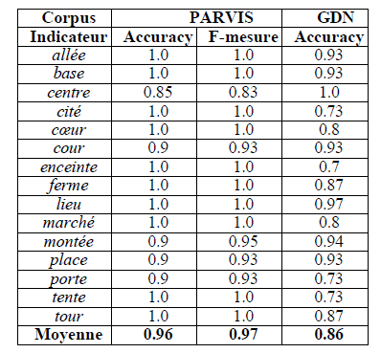
Évaluation des classifieurs
Table 2. Evaluation des classifieurs sur les jeux de données PARVIS et GDN

Slide 22
Évaluation des classifieurs
Table 2. Evaluation des classifieurs sur les jeux de données PARVIS et GDN

Slide 23
Évaluation des classifieurs
Table 2. Evaluation des classifieurs sur les jeux de données PARVIS et GDN

Slide 24
Évaluation des classifieurs
Table 2. Evaluation des classifieurs sur les jeux de données PARVIS et GDN

Slide 25
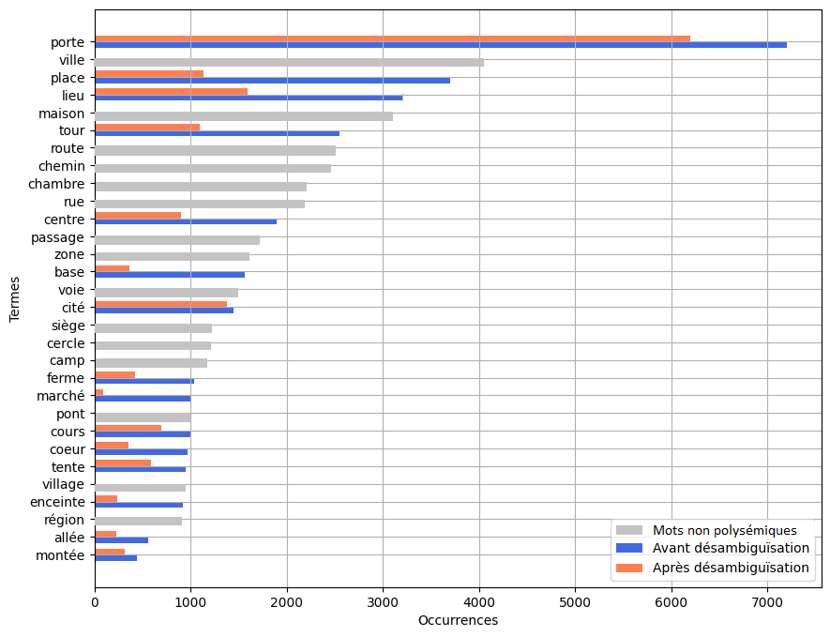
Résultats de la désambiguïsation

Slide 26
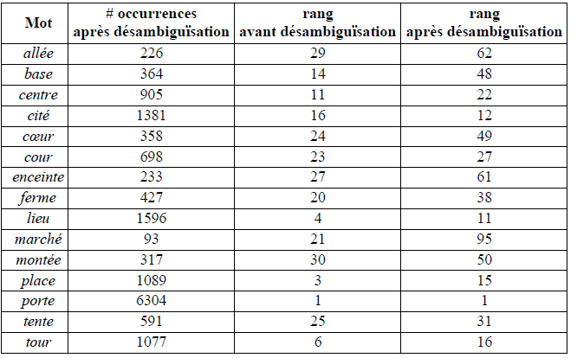
Résultats de la désambiguïsation
Table 3. Nombres d’occurrences des 15 mots polysémiques du lexique dans le corpus

Slide 27
Résultats de la désambiguïsation
Table 3. Nombres d’occurrences des 15 mots polysémiques du lexique dans le corpus

Slide 28
Résultats de la désambiguïsation
Table 3. Nombres d’occurrences des 15 mots polysémiques du lexique dans le corpus

Slide 29
Résultats de la désambiguïsation
Table 3. Nombres d’occurrences des 15 mots polysémiques du lexique dans le corpus

Slide 30
Résultats de la désambiguïsation
Table 3. Nombres d’occurrences des 15 mots polysémiques du lexique dans le corpus

Slide 31
Résultats de la désambiguïsation

Slide 32
Résultats de la désambiguïsation
Table 3. Nombres d’occurrences des 15 mots polysémiques du lexique dans le corpus

Slide 33
Résultats de la désambiguïsation
Table 3. Nombres d’occurrences des 15 mots polysémiques du lexique dans le corpus

Slide 34
Résultats de la désambiguïsation
Table 3. Nombres d’occurrences des 15 mots polysémiques du lexique dans le corpus

Slide 35
Résultats de la désambiguïsation
Table 3. Nombres d’occurrences des 15 mots polysémiques du lexique dans le corpus

Slide 36
Résultats de la désambiguïsation
Table 3. Nombres d’occurrences des 15 mots polysémiques du lexique dans le corpus

Slide 37
Résultats de la désambiguïsation
Table 3. Nombres d’occurrences des 15 mots polysémiques du lexique dans le corpus

Slide 38
Résultats de la désambiguïsation

Slide 39
Conclusions et limites
Le classifieur affichant la performance la moins élevée a été entraîné sur des phrases contenant le mot "centre" et a obtenu une exactitude de 85 %.
Une explication serait que "centre" partage un trait sémantique de localisation avec d'autres contextes que celui de la ville, comme dans l'expression « le centre de la terre ».
Limitations en termes de temps et de ressources, puisque, pour chaque nouveau mot à désambiguïser, une annotation de nouvelles phrases et un entraînement de nouveau classifieur sont nécessaires.
L'évaluation a montré une robustesse de la méthode proposée, avec une exactitude de 86 % sur un corpus dont les variations lexicales, syntaxiques et stylistiques sont plus larges et moins prévisibles.

Slide 40
Merci de votre attention !

Slide 41

Question

Slide 42
Références
Guembour S., Dong C., et Dominguès C. (2023). Characterization of the city of the future from a science fiction corpus.
Martin L., Muller B., Suárez P. J. O., Dupont Y., Romary L., Clergerie É. V., Seddah D., et Sagot B. (2019). Camembert : a tasty french language model.
C. Topalov, L. C. de Lille, J.-C. Depaule, B. Marin (2010), L’aventure des mots de la ville.
Bird S., Klein E., et Loper E. (2009). Natural language processing with Python : analyzing text with the natural language toolkit.

